Slide 1

Workhsop | 8. Mai 2020 | @nilshartmann
NILS HARTMANN
Entwicklung von
Single-Page-Anwendungen
am Beispiel von React
Slides: https://nils.buzz/oose2020-react

Slide 2

https://nilshartmann.net
NILS HARTMANN
nils@nilshartmann.net
Freiberuflicher Entwickler, Architekt, Trainer aus Hamburg
Java
JavaScript, TypeScript
React
GraphQL
Trainings & Workshops
https://reactbuch.de

Slide 3
Beispiele
Single-
Page-
Anwendungen
Notes:
Bevor wir uns mit React beschäftigen, ein kurzer Hintergrund zum Thema Single-Page-Anwendungen.

Slide 4
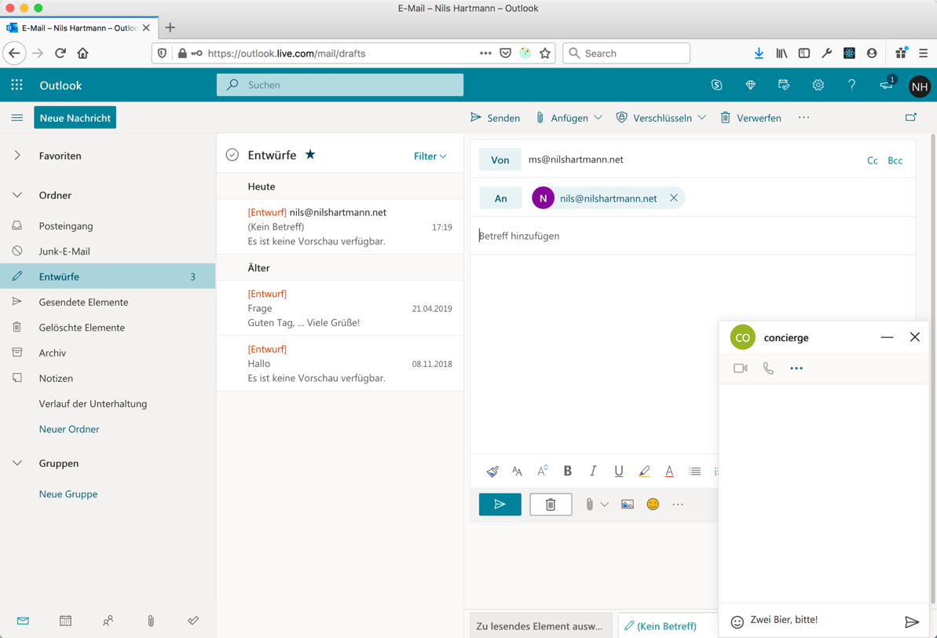
https://outlook.live.com

Slide 5
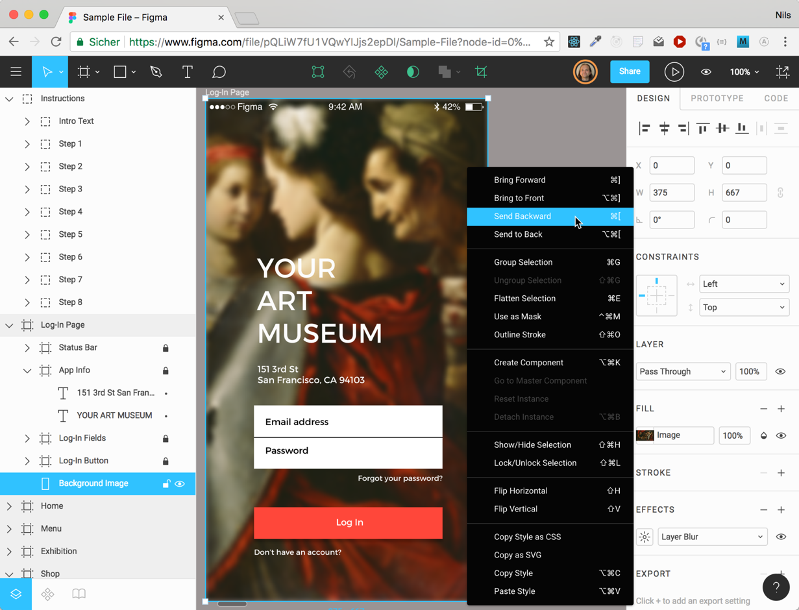
https://www.figma.com

Slide 6
Exkurs: Progressive Web App
Progressive Web Apps: Trennung zwischen Web und nativer App aufheben
Responsive Design, um wie native Apps auszusehen
Offline-fähig durch Daten Caching
Können (auf dem Home-Screen) lokal installiert werden
Empfangen Push-Notifications
Können als SPA entwickelt werden, ist aber kein Muss
"Progressive Enhancement": Features werden je nach Browser zur Verfügung gestellt

Slide 7
Exkurs: Progressive Web App
Beispiel: https://mobile.twitter.com

Slide 8
Moderne Web-Anwendungen
Aus Benutzersicht: bestes UI/UX
Einheitliches Layout und Design
Konsistentes Verhalten in der ganzen Anwendung
Konsistente Darstellung der Daten
Gewohntes Verhalten von Desktop Anwendungen
Kurze Reaktionszeiten
Für Entwicklung
Einfach und schnell
Saubere und verständliche Architektur
Wartbar auch bei großer und langlebiger Code-Basis

Slide 9
Rückblick
KLASSISCHE
WEB-ANWENDUNGEN

Slide 10
Rückblick: Klassische Web-Anwendung
Klassische Web-Anwendung: Bekannte Technologie und Sprache

Slide 11
Rückblick: Klassische Web-Anwendung
Klassische Web-Anwendung: Bekannte Technologie und Sprache
Konsequenzen: Roundtrips für jede Kleinigkeit

Slide 12
Rückblick: Klassische Web-Anwendung
Klassische Web-Anwendung: ...mit "ein bisschen" JavaScript
Konsequenzen: unsaubere Architektur, Wartungshölle

Slide 13
Single-Page-Anwendung
Moderne Single-Page-Anwendung: Saubere Architektur
Konsequenzen: Kompletter Client in JavaScript...

Slide 14
Single-Page-Anwendungen
Single Page?
SPAs werden üblicherweise über eine HTML-Seite ausgeliefert
Den Inhalt auf der Seite legen sie mit JavaScript fest
Natürlich kann es für den Benutzer so „aussehen“, als ob es mehrere Seiten wären
Auch der Back-Button funktioniert, wenn man möchte 😇

Slide 15
Umsetzung

Slide 16
JavaScript
JavaScript: Nur Sprache
Keine zentrale Organisation (abgesehen vom Sprachstandard)
Keine Standard Bibliothek (nur minimal)
Kein Typ-System
Kein Compiler
Keine einheitliche Laufzeitumgebung
Kein Modul-System
Kein Threading
Wenig Konventionen (keine klassische Maven Projektstruktur z.B.)

Slide 17
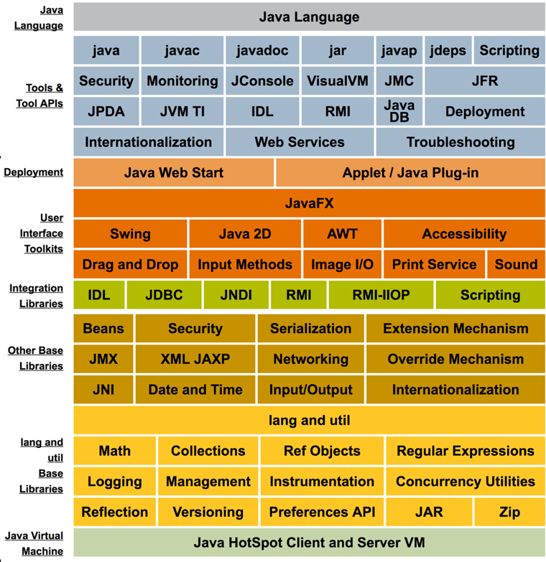
Zum Vergleich: Java
Java: Bringt alles mit was wir zum Entwicklung brauchen
Tools, Bibliotheken, Laufzeitumgebung, ...
Alles aus einer Hand
Grafik: https://docs.oracle.com/javase/8/docs/index.html

Slide 18
JavaScript
"Dezentrale" Struktur, einerseits...
Sehr hohes Innovationstempo
erfordert stetig neue Lösungen für neue Probleme

Slide 19
JavaScript
"Dezentrale" Struktur, einerseits...
Sehr hohes Innovationstempo
erfordert stetig neue Lösungen für neue Probleme
...andererseits
Für Tools, Bibliotheken etc. gibt es keine zentrale Instanz
Probleme werden "dezentral" gelöst

Slide 20
JavaScript
"Dezentrale" Struktur, einerseits...
Sehr hohes Innovationstempo
erfordert stetig neue Lösungen für neue Probleme
...andererseits
Für Tools, Bibliotheken etc. gibt es keine zentrale Instanz
Probleme werden "dezentral" gelöst
...es gibt mittlerweile De-facto-Standard Tool-Stacks

Slide 21
Werkzeuge

Slide 22
JavaScript
Modernes JavaScript: Releases ab 2015
Deutlich besser als Versionen davor, viele Schwachstellen entfernt
Zum Beispiel Block-Scoping, Klassen und Module, Promises
Jährliche Releases mit kleineren Änderungen ("ES.Next")
class Person {
#name;
constructor(name) {
this.#name = name;
}
sayHi() { return `Hello, ${this.#name}`
}
export default Person;

Slide 23
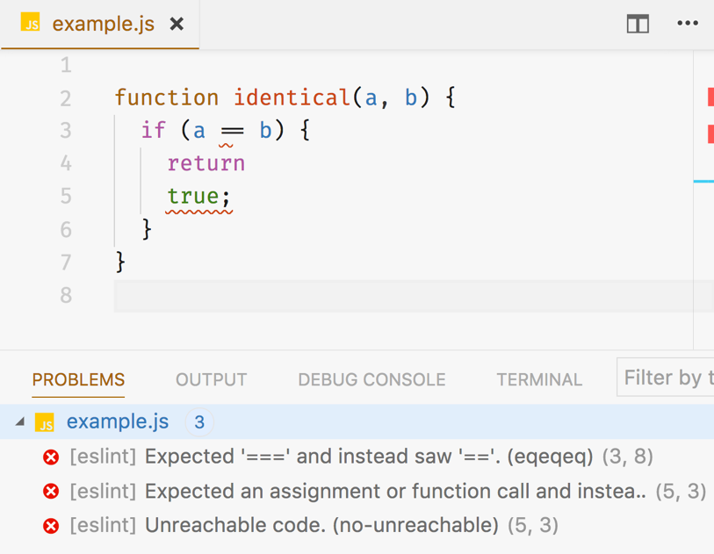
Linter
Statische Code-Analyse: ESLint (https://eslint.org/)
Findet typische JavaScript Programmierfehler
Achtet auf Einhaltung von Konventionen (z.B. Semikolon ja/nein)
Kann in den CI-Build eingebunden werden

Slide 24
TypeScript
TypeScript (https://typescriptlang.org)
Mächtiges Typ-System für JavaScript von Microsoft
Baut auf JavaScript auf, jeder JavaScript-Code auch TypeScript-Code
Compiler für ES6 Code nach ES5

Slide 25
TypeScript
TypeScript (https://typescriptlang.org)
// Person.ts
export default class Person {
private name: string; // Typ-Angaben und Sichtbarkeiten
constructor(name: string) {
this.name = name;
}
sayHi() { return `Hello, ${this.#name}` } // Return-Typ wird abgeleitet
}

Slide 26
TypeScript
TypeScript (https://typescriptlang.org)
// Person.ts
export default class Person {
private name: string; // Typ-Angaben und Sichtbarkeiten
constructor(name: string) {
this.name = name;
}
sayHi() { return `Hello, ${this.#name}` } // Return-Typ wird abgeleitet
}
// main.ts
import Person from "./Person";
const p = new Person("Klaus"); // OK
const h = new Person(123); // ERROR: Number is not a string
const hi = p.sayHi();
hi.toUpperCase(); // OK – hi ist ein String (abgeleitet)
hi.sayHello(); // ERROR: sayHello gibt’s nicht auf String

Slide 27
TypeScript
TypeScript (https://typescriptlang.org)
Sehr guter IDE Support (Visual Studio Code, IDEA)
Refaktorings, Find Usages etc. zuverlässig möglich
Funktioniert mit allen SPA-Frameworks (Vue, Angular, React)
M.E. „alternativlos“ im großen Projekt

Slide 28
Package Manager / Externe Abhängigkeiten
npm: node package manager (https://npmjs.com)
Standard Package Manager für Node-Entwickung
Beschreibung externer Abhängigkeiten
Eigene Packages können publiziert werden
In zentrale Registry (analog maven-central)
Private Registry (z.B. Nexus) möglich
Über npm werden üblicherweise auch notwendige Tools deklariert und installiert
Zum Beispiel für Compiler und Build-Tools
Jeder im Team verwendet einheitliche Version

Slide 29
Module verwenden
Webpack: Zentrales Build-Werkzeug
https://webpack.github.io/
Erstellt lauffähiges JavaScript-Modul ("Bundle"), quasi ein "Fat Jar" für den Browser
Unterstützung für alle Modul-Systeme
Wird von allen Frameworks verwendet, fester Bestandteil im React Tool-Stack

Slide 30
DOM
API

Slide 31
DOM API
Web-Entwicklung mit JavaScript: Die DOM API
Aus dem HTML-Code erzeugt der Browser das Document Object Model (DOM)
Der Browser rendert und stellt den DOM dar
Über JavaScript kann mit dem DOM interagiert werden:
es können Elemente gesucht werden (getElementById, ...)
man kann auf Veränderungen bzw. Ereignisse reagieren
Elemente können hinzugefügt, verändert, gelöscht werden (gilt auch für CSS)
👉 Wenn sich der DOM ändert, rendert der Browser neu und die Änderungen werden für den Benutzer sichtbar

Slide 32
DOM API
Grenzen der DOM API
DOM API sehr mächtig, aber auch sehr "sperrig“ und low-level
👉 https://nilshartmann.github.io/react-talk/examples/dom-api.html

Slide 33
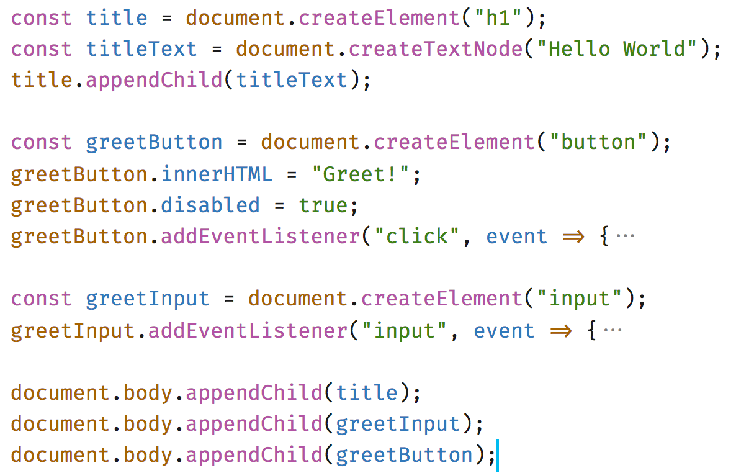
DOM API
Grenzen der DOM API
Code, der nur für die Darstellung der Hello-World-App benötigt wird
(Event-Listener ausgelassen)
😱

Slide 34
DOM API
Eventuell, zur Einordnung: jQuery
DOM API sehr mächtig, aber auch sehr "sperrig“ und low-level
👉 https://nilshartmann.github.io/react-talk/examples/dom-api.html
...immer noch die am meisten verwendete JS Bibliothek
...fügt(e) wichtige APIs zum DOM hinzu, um die Arbeit damit einfacher zu machen Die wichtigsten API sind mittlerweile in dein DOM Standard aufgenommen
...sorgt dafür, dass unterschiedliches Verhalten von Browsern angeglichen wird. Die Differenzen im Browser-Verhalten sind mittlerweile sehr gering
...immer noch die "falsche" Abstraktionsebene für "echte" Anwendungen im Browser

Slide 35
SPA
Frameworks
am Beispiel
React

Slide 36
Frameworks
SPA-Frameworks
spezialisiert auf das Bauen ganzer Anwendungen für den Browser
Höhere Abstraktion als die DOM API
Vier prominente Vertreter
React
Angular (vormals AngularJS)
Vue
Web Components (Standard) “todo: use the platform“
CLIs helfen bei Installation und Verwaltung
Frameworks und Tool-Stack mittlerweile relativ stabil und "Standard"

Slide 37
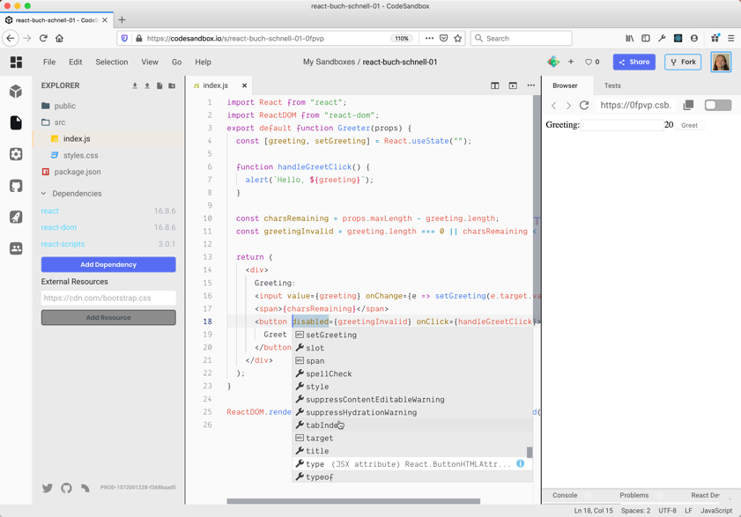
Mal kurz ausprobieren...
Online-Editor: https://codesandbox.io/
Vollständiger JavaScript/TypeScript-Editor im Web
Vorkonfigurierte Projekte für Angular, React, Vue
Zum ausprobieren, ohne was installieren müssen

Slide 38
React
React
https://reactjs.org
Minimales API (?)
Minimales Feature Set 👉 Ihr könnt/müsst viele Entscheidungen selbst treffen 👉 Sehen wir später, auch in Bezug auf Eure Fragen
Bewusste Verstöße gegen „Best Practices“
eher funktionale Programmierung/API

Slide 39
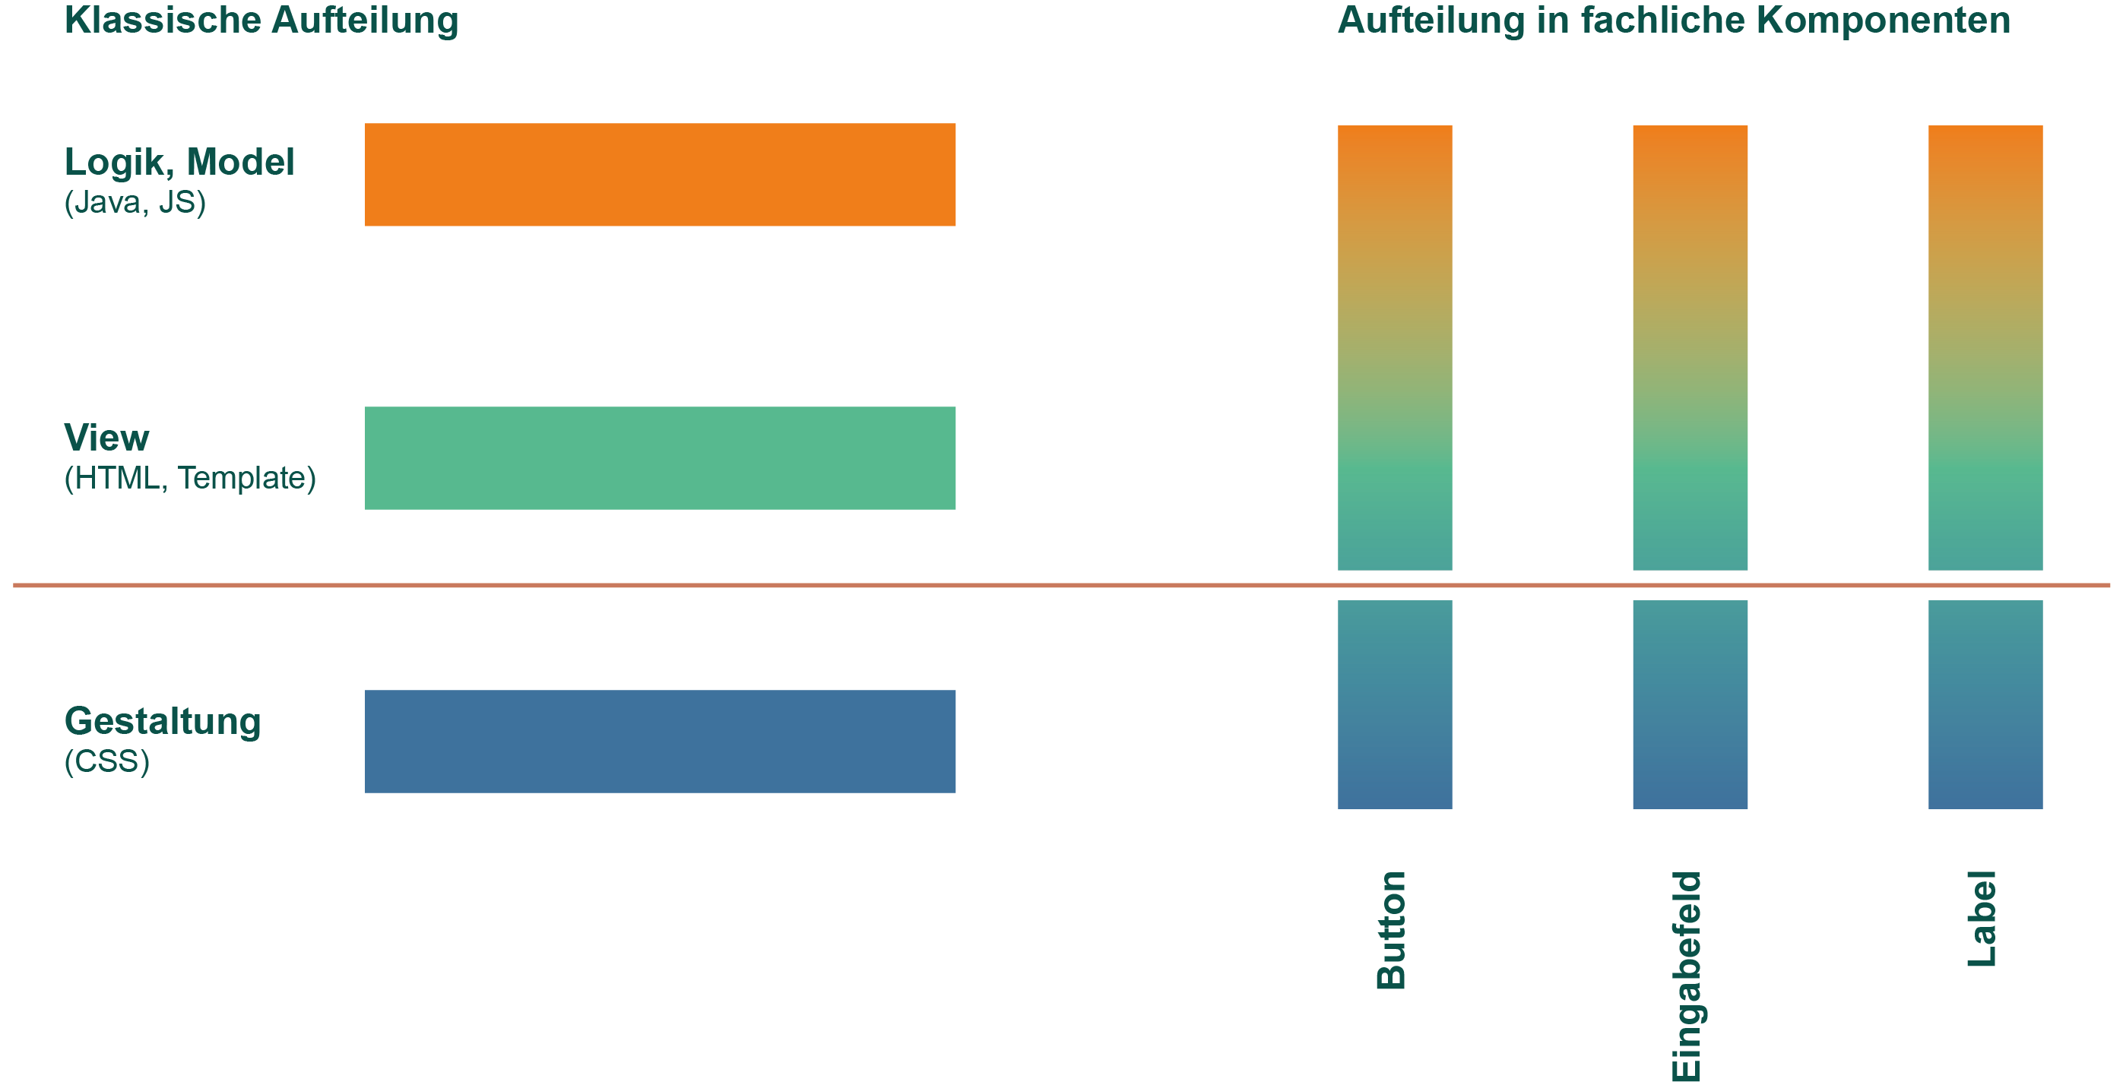
React
React: Aufteilung nach Komponenten

Slide 40
React
React: Komponenten
bestehen aus Logik und UI
keine Templatesprache (?)
werden deklarativ beschrieben
werden immer komplett gerendet (kein 2-Wege-Databinding)
werden zu ganzen Anwendungen aggregiert

Slide 41
React
Komponenten werden zu Anwendungen aggregiert
Beispiel: XING

Slide 42
Beispiel: React
Code Beispiele...
🤔 Slides oder Editor?

Slide 43
Beispiel: React
React - Eine Komponente
import React from "react";
export default function Greeter(props) {
const [greeting, setGreeting] = React.useState(props.initialGreeting);
const buttonDisabled = greeting.length === 0;
return (
<div>
<input
value={greeting}
onChange={e => setGreeting(e.target.value)}
/>
<button disabled={buttonDisabled}
onClick={() => props.onGreet(greeting)}>
Greet!
</button>
</div>
);
}

Slide 44
Beispiel: React
React - Eine Anwendung
import React from "react";
import {Header, Main, Footer} from "./Layout";
import LoginForm from "./forms/LoginForm";
import Greeter from "./forms/Greeter";
export default function App() {
return (<>
<Header><LoginForm /></Header>
<Main>
<Greeter initialGreeting ="Hello!" onGreet={greeting => ... } />
</Main>
<Footer>© Greeting Inc.</Footer>
</>
);
}

Slide 45
Beispiel: React
React - Eine Komponente mit TypeScript
import React from "react";
type GreeterProps = {
initialGreeting: string
onGreet(greeting: string): void
}
export default function Greeter(props: GreeterProps) {
// Rest unverändert,
// TypeScript kann alle Typen herleiten
}

Slide 46
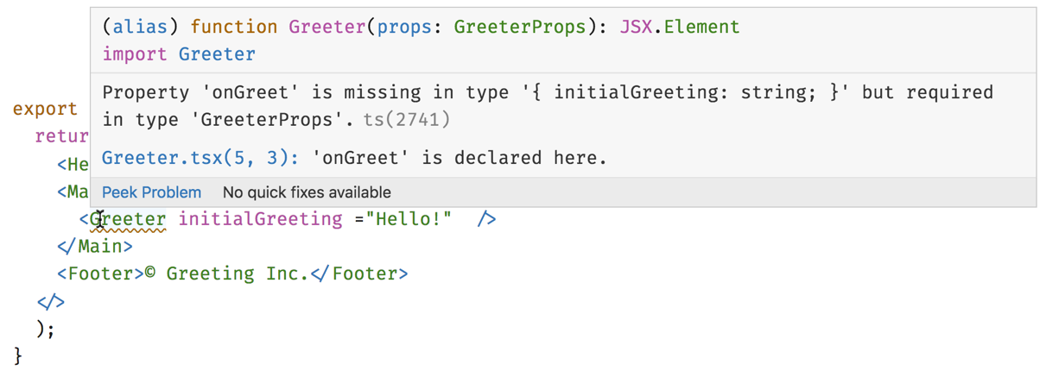
Beispiel: React
React – Mit TypeScript
Fehlermeldungen bei inkorrekter Verwendung

Slide 47
Beispiel: React
React – Clientseitiges Routing
Eine Router-Komponente synchronisiert URL mit der Anwendung
"Deep-Links" funktionieren und gewohnte Navigation über Back-Button
import React from "react";
import { BrowserRouter, Router, Redirect } from "react-router";
import LoginForm from "./forms/Greeter";
import Greeter from "./forms/Greeter";
function App() {
return ...
<Main>
<BrowserRouter>
<Route path="/greet"> <Greet ... /> </Route>
<Route path="/login"> <LoginForm /> </Route>
<Route path="/"> <Redirect to="/greet"> </Route>
<Route> <NotFound /> </Route>
</BrowserRouter>
</Main>
...
}

Slide 48
Beispiel: React
Serverseitiges Rendering (SSR) – Anwendung auf dem Server vorrendern
Schnelle First-Page-Impression
Verbessertes SEO
Vorschauen, z.B. in Social Media
import React from "react";
import ReactDOMServer from "react-dom/server";
import App from "./App";
ReactDOMServer.renderToString(<App />);

Slide 49
Beispiel: React
React – Testen einer Komponente
Testen ohne Browser möglich, headless im CI-Build
import React from "react";
import { render, fireEvent } from "@testing-library/react";
import Greeter from "./forms/Greeter";
test("it should behave fine", () => {
// Mock für Event-Handler
const onGreetHandler = jest.fn();
// Komponente Rendern
const { getByText, container } = render(
<Greeter initialGreeting="Hello" onGreet={onGreetHandler} />
);
// Ereignis simulieren
fireEvent.click(getByText("Greet!"));
// Ergebnis überprüfen
expect(onGreetHandler).toHaveBeenCalledWith("Hello");
});

Slide 50
Beispiel: React
End-2-End-Tests im Browser
TestCafe (https://devexpress.github.io/testcafe/)
Cypress (https://www.cypress.io/)
Selenium natürlich weiterhin möglich
Tests werden in JavaScript/TypeScript geschrieben
Guter Browser-Support (insb. TestCafe)
Gutes Debuggen und Fehleranalyse von Tests
Ausführung headless im CI-Build möglich

Slide 51
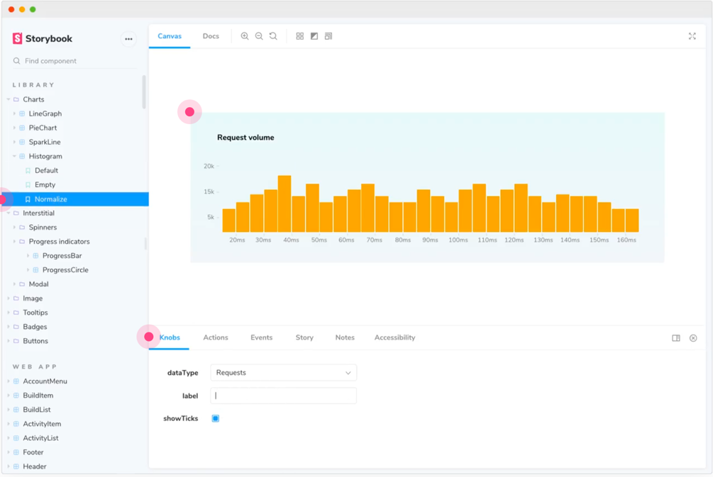
Beispiel: React
Storybook (https://storybook.js.org/)
Testen, dokumentieren und präsentieren von Komponenten

Slide 52
Beispiel: React
Fertiges Setup neuer Projekte: create-react-app
https://create-react-app.dev/
Erzeugt neues React Projekt
Fertige Konfiguration für Build-Prozess, Testing, TypeScript, ...

Slide 53
React
Deployment
create-react-app erzeugt statische Assets (JavaScript, CSS, HTML) im Build, die auf einen regulären Web-Server (z.B. nginx) kopiert werden können
Build-Prozess (inklusive Testen, Quality-Checks) etc. kann über gewohnte Tools erfolgen (GitLab, Jenkins, ...)

Slide 54
Über React Hinaus...
React ist eine Bibliothek, kein Framework!
zu vielen Dingen macht React keine Aussage, wie man es machen soll
es gibt aber oftmals de-facto-Standard Wege
React hat sehr wenig Anforderungen, die meisten existieren Browser APIs und JavaScript Bibliotheken lassen sich mit React verwenden

Slide 55
Über React Hinaus...
Laden von Daten
Oft verwendet: fetch API (ersetzt Ajax-Requests mit XmlHttpRequest)
Browser Standard API
const response = await fetch("http://my-api.com/users");
if (response.ok) {
const users = await response.body();
// users ist hier ein JavaScript-Objekt mit den geladenen Daten
} else {
// ...
}

Slide 56
Über React Hinaus...
Lokales Speichern von Daten im Browser
Drei optionen
Browser Standard: fetch API (ersetzt Ajax-Requests mit XmlHttpRequest)
const response = await fetch("http://my-api.com/users");
if (response.ok) {
const users = await response.body();
// users ist hier ein JavaScript-Objekt mit den geladenen Daten
} else {
// ...
}

Slide 57
Über React Hinaus...
Styling
Ihr müsst „ganz normales“ CSS schreiben
Übliche Tools:
BEM (eher Methode): https://getbem.com
SASS/LESS (CSS Präprozessoren)
CSS Modules
SASS + CSS Modules funktionieren mit create-react-app out-of-the-box

Slide 58
Über React Hinaus...
Styling: CSS-in-JavaScript
CSS wird direkt in JavaScript geschrieben
Prominente Vertreter (mit React Support):
Styled Components (https://styled-components.com/)
CssInJs (https://cssinjs.org)
Auch bei diesen Ansätzen wird „normales“ CSS für den Browser erzeugt

Slide 59
React
Toolchain (meine persönliche Empfehlung)
create-react-app: Erzeugen Eures Projektes
Editoren: IntelliJ IDEA (Ultimate) oder VS Code
Sprache: TypeScript
Zum Testen:
Unit und Integrationtests: Jest und react-testing-library (defacto Standard)
End2End-Tests: TestCafe oder Cypress
Code Analyse: ESLint, ggf. SonarCube
Obfuscation: ?
Kontinuierlicher Build wie gewohnt (Jenkins etc)

Slide 60
Frontend-
Architektur

Slide 61
Architektur
Frameworks: wir bauen Komponenten

Slide 62
Architektur
Architektur-Muster: Smart- und Dumb-Komponenten

Slide 63
Architektur
Architektur-Muster: Smart- und Dumb-Komponenten

Slide 64
Komposition von Komponenten
Architektur-Muster: Smart- und Dumb-Komponenten

Slide 65
Komposition von Komponenten
Architektur-Muster: Smart- und Dumb-Komponenten
verbotener Zugriff

Slide 66
Architektur Muster
Reaktives Verhalten: Nachvollziehbarer Renderzyklus

Slide 67
Komponenten
Grenzen dieser Architektur
Große Komponenten entstehen
Viele Controller-Komponenten => wieder Chaos
Starke Abhängigkeit vom gewählten UI-Framework

Slide 68
Komponenten
Grenzen dieser Architektur
Große Komponenten entstehen
Viele Controller-Komponenten => wieder Chaos
Starke Abhängigkeit vom gewählten UI-Framework
Externes Statemangement
Verschiebt Logik und Zustand aus der Komponente
Prominente Vertreter: Redux, MobX

Slide 69
Komponenten
Externes Statemanagement

Slide 70
Komponenten
Externes Statemanagement

Slide 71
Komponenten
Externes Statemanagement

Slide 72
Komponenten
Externes Statemanagement

Slide 73
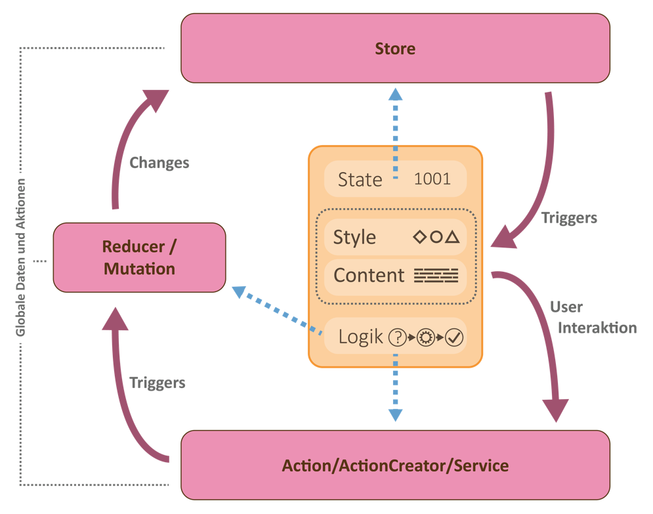
Komponenten
Externes Statemanagement

Slide 74
Komponenten
Grenzen dieser Architektur
Sehr große Anwendungen
Mehrere Teams
Unabhängige Anwendungsteile, unabhängige Deployments erwünscht

Slide 75
Keine Angst vor der Single-Page-Anwendung!
Fazit

Slide 76
Fazit
Keine Angst vor der Single-Page-Anwendung!
Es hat sich in den letzten Jahren vieles geändert
und zum Guten gewendet
Für viele Problemstellungen gibt es akzeptable Lösungen
Modernes JavaScript samt Modul-System
Typ-Checker (TypeScript)
Ausgereifte SPA-Frameworks
Etablierte Architektur-Muster für das Frontend
...
Gewissen Leidensbereitschaft müsst ihr trotzdem mitbringen

Slide 77
nils@nilshartmann.net
NILS HARTMANN
https://nilshartmann.net
https://reactbuch.de
Vielen Dank!
Slides: https://nils.buzz/oose2020-react
Source Code: https://nils.buzz/react-blog-example
Fragen & Kontakt: nils@nilshartmann.net

